Slide 1
«Начальная школа 21 века»
Математика 3 класс
Баранник Ирина Алексеевна
Учитель начальных классов
МБОУ СОШ №12
г. Белая Калитва п. Коксовый
Ростовской области

Slide 2
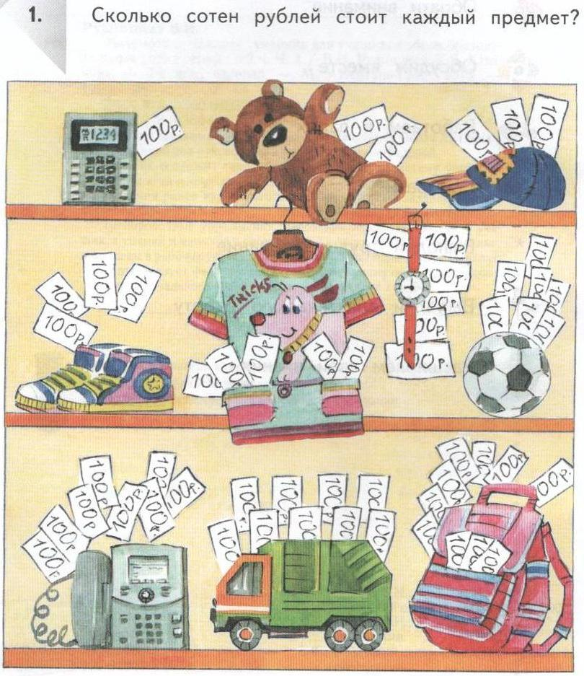

Slide 3
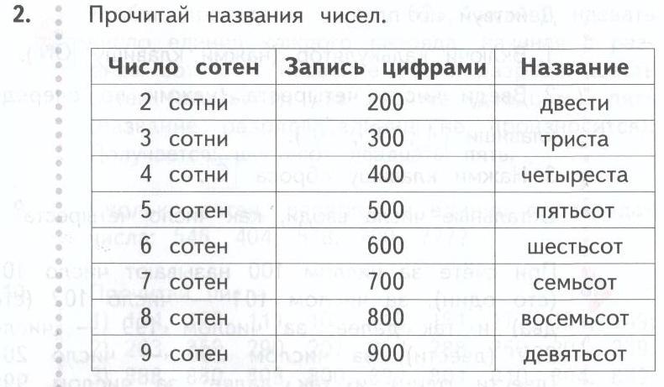

Slide 4
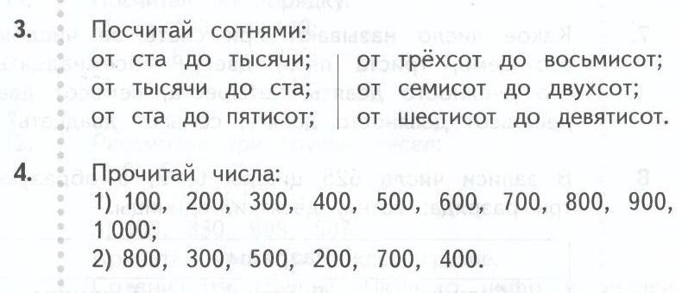

Slide 5
200 - двести
1000 - тысяча
500 - пятьсот
900 - девятьсот
400 - четыреста
600 - шестьсот
700 - семьсот

Slide 6
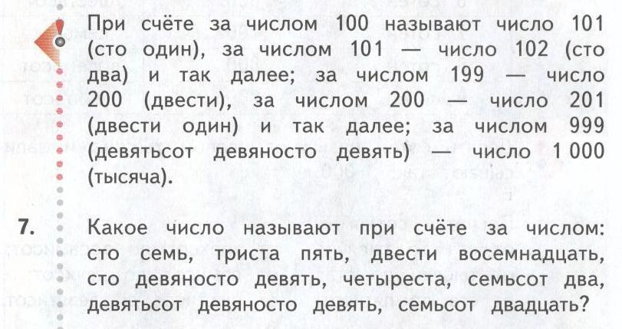

Slide 7
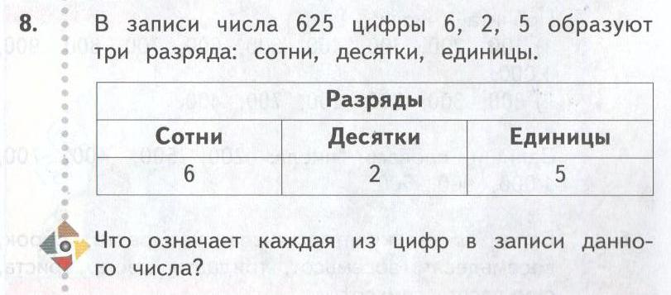

Slide 8
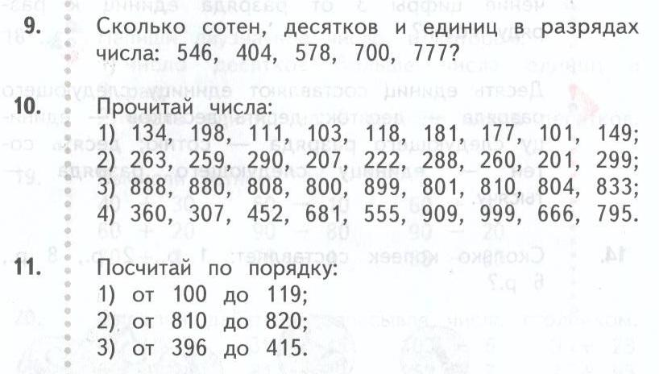

Slide 9
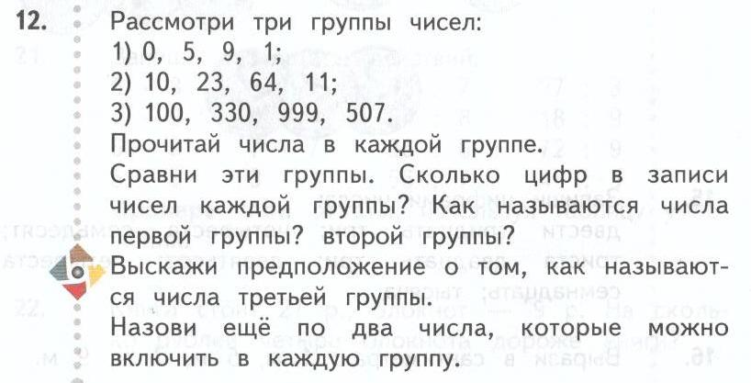

Slide 10
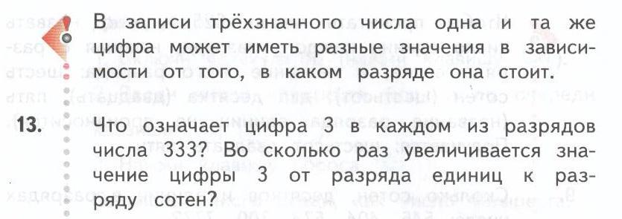

Slide 11
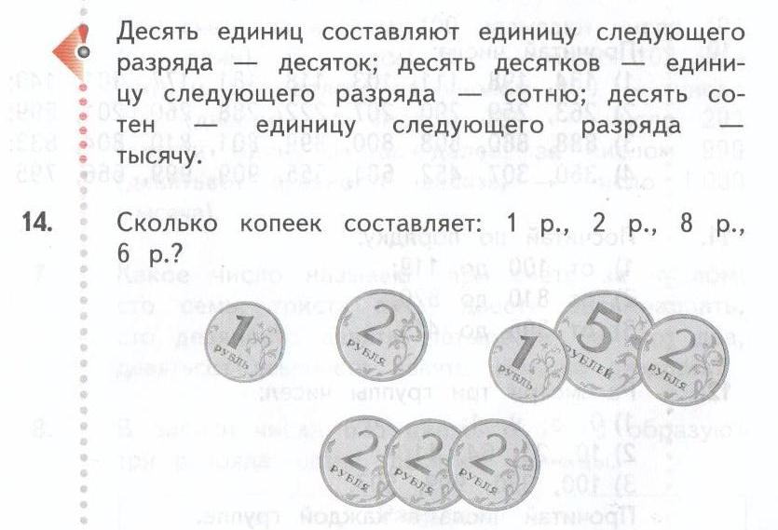
10 сот.-1тыс.
10 ед.-1дес.
10 дес.-1сот.
200
800
100
600

Slide 12
233,
470,
323,
900,
417,
1 000
1м= 100 см
7м= 700 см
5м= 500 см
9м= 900 см

Slide 13
6 дет. по 9ст.
6дет. по 5 ст.
?
Решение:
9 6 + 5 6 =
54
30
.
.
84
(ст.)
.
Ответ: 84 стакана ягод набрали дети всего.
.

Slide 14
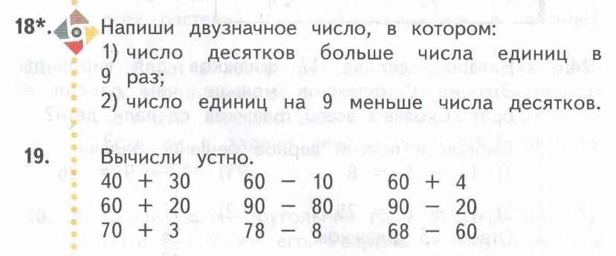
91
90
=70
=50
=64
=80
=10
=70
=73
=70
=8

Slide 16
=40
=63
=18
=25
=7
=36
=49
=12
=5
=8
=6
=8
=9
=2
=8
=9

Slide 17
Книга- 27 руб.
Блокнот – 9 руб.
4 блокнота- ?
На ? дороже
Решение:
1)
2)
Выражение:
9* 4= 36 ( руб.) – стоят 4 блокнота.
36-27=9 ( руб.)
(9*4)-27=9 ( руб.)
Ответ: на 9 руб. дороже 4 блокнота, чем книга.

Slide 18
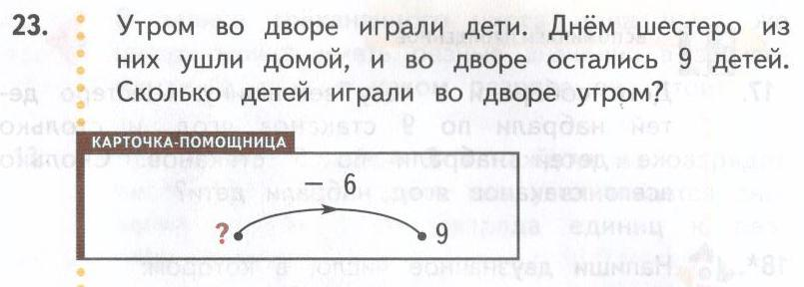
+6
Решение:
9+6=15 (д.)
Ответ: 15 детей играли во дворе
утром.

Slide 19
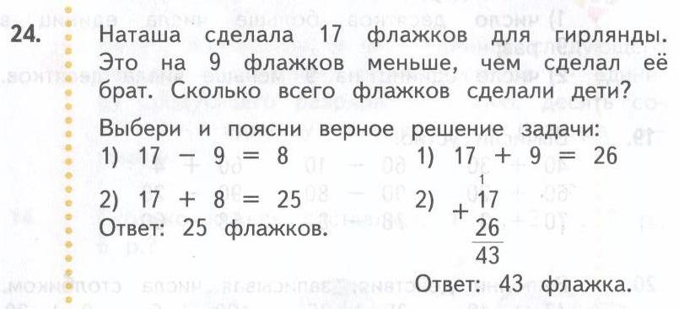
17
на 9 <
Наташа
17+9=26
Брат
Всего
17+26=43
Ответ: 43 флажка всего сделали дети.

Slide 20
На столе- 7 ябл., это в 3 раза меньше, чем
В корзине-?
Решение:
7*3= 21(ябл.)
Ответ: 21 яблоко в корзине.

Slide 21
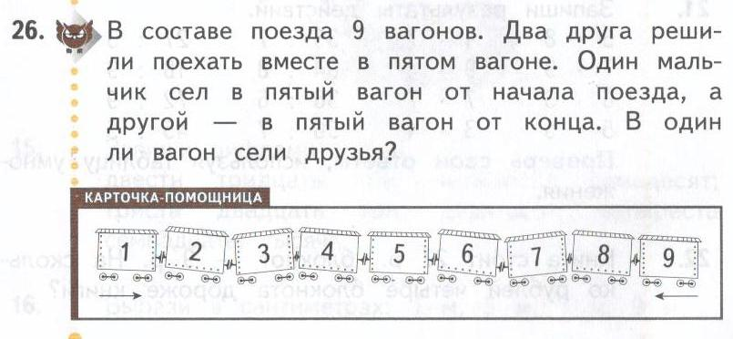

Slide 22
45:5=9
12:4=3
15:5=3
20:4=5
5:5=1
36:4=9

Slide 23
30
Решение:
1) 30:6=5 (т.)
2) 30 -5 =25 (б.)
Выражение:
30 – (30:6) = 25 (б.)
Ответ: 25 баклажанов в теплице.

Slide 24
32
Решение:
1)
2)
32 : 4 = 8 (зн.) – 1 часть.
32 +8 = 40 (зн.)
Выражение: 32 + (32:4)= 40 (зн.)
Ответ: 40 значков стало у Саши.

Slide 25
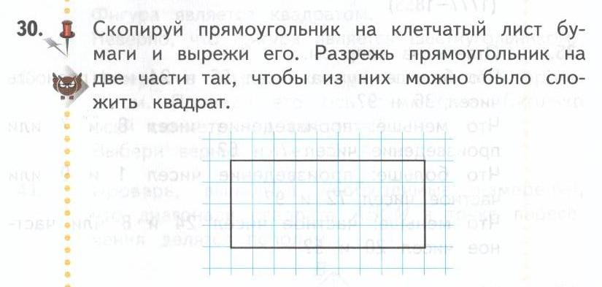

Slide 26
.
А
В
.
.
А
В

Slide 27
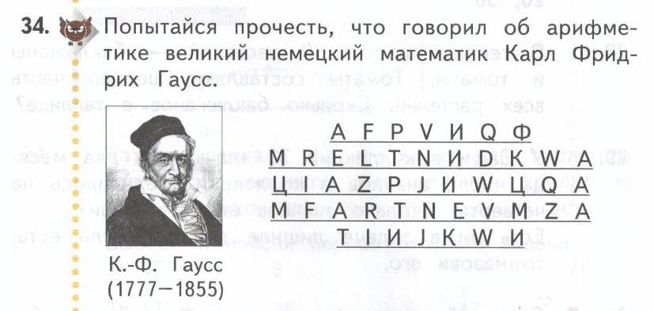
.
7 8
.
.
.
Арифметика-
царица
математики.

Slide 28
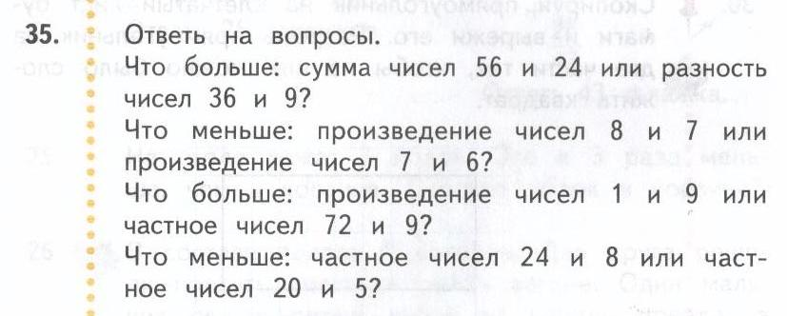
56+24 36-9
>
7*6 8*7
>
1*9 72:9
>
24:8 20:5
>

Slide 29
в= 14 см
а- ? на 6см >
P- ?
Решение:
1)
2)
14 +6=20 (см)- а
(14+20)*2=68 (см)
Ответ: Р= 68 см

Slide 30
S= 40 CМ
2
в
= 5 CМ
а
-?
Решение:
40:5=8( см)
Ответ: а=8см

Slide 31
40+(12:4)=43(дм)
(10+8):3=6(дм)

Slide 32
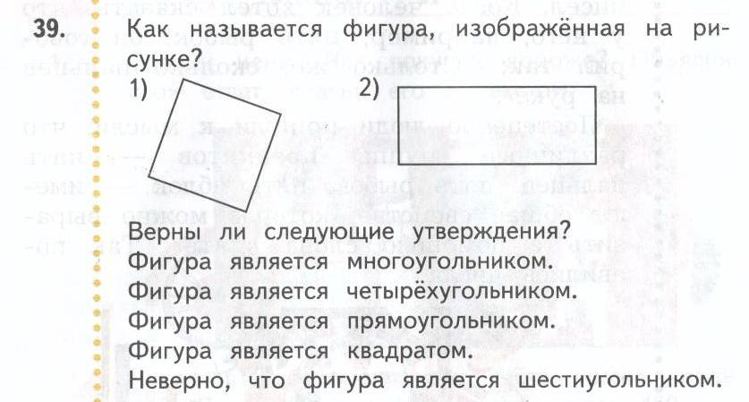
квадрат
прямоугольник
да
да
да
да
да
да
да
да
нет
да

Slide 34
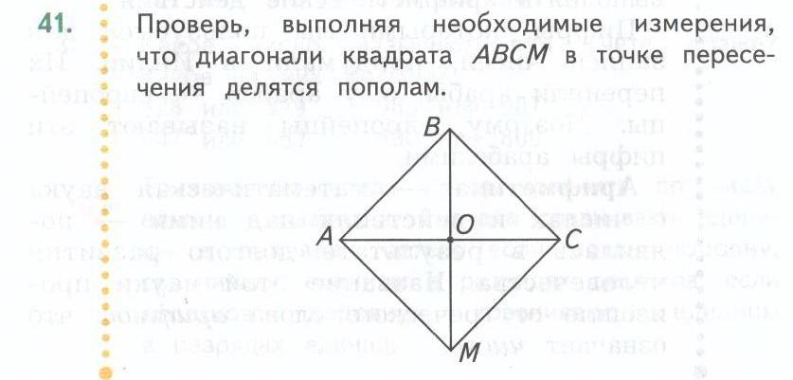

Slide 35
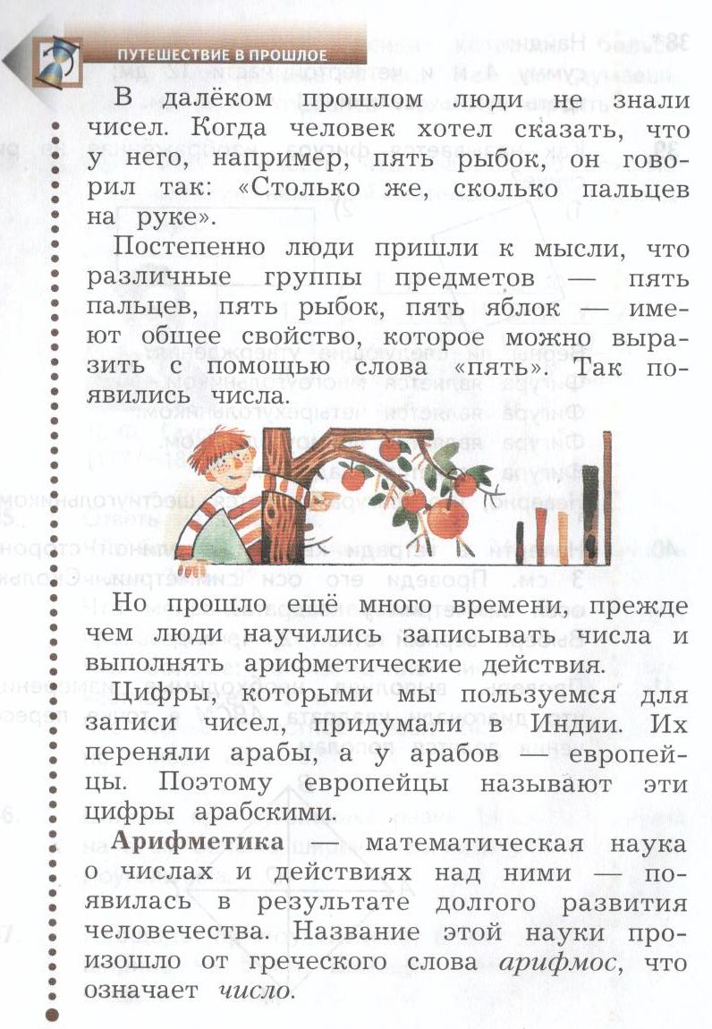

Slide 36
Интернет ресурсы
В.Н. Рудницкая, Т. В. Юдачёва Учебник Математика 3 класс 1 часть, Москва , Издательский центр «Вентана-Граф», 2013
http://fotki.yandex.ru/users/nata-komiati/album/153210/
http://www.liveinternet.ru/users/tapioka/rubric/4303541/comments
Шаблон презентации подготовила
учитель русского языка
ГУ «Мичуринская средняя школа»
Тихонова Надежда Андреевна

